Slide 1


Slide 2
Apresentação 4 – GENÉTICA
O surgimento da Genética
Principais conceitos em Genética
Mendel e as ervilhas
Hereditariedade

Slide 3

Gregor Mendel
(1822-1884)
Jovem monge que vivia em um mosteiro em Brno (na atual República Tcheca).
Frequentou a Universidade de Viena, onde tomou conhecimento de diversas práticas científicas, que aplicou nos experimentos que desenvolveu posteriormente.
Percebeu que as plantas podiam variar bastante em suas características.
Fez experimentos com plantas de ervilha no jardim do mosteiro para estudar a hibridação (o cruzamento entre plantas com características distintas).

Slide 4
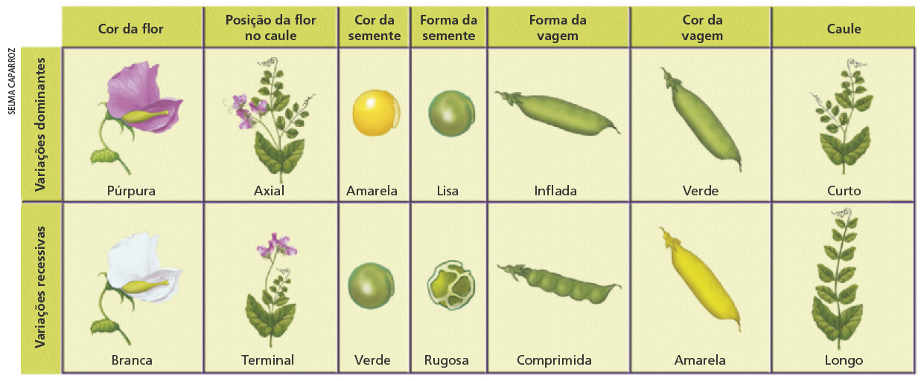
Mendel e as ervilhas
Em seus estudos de cruzamento de plantas, Mendel utilizou ervilhas da espécie Pisum sativum (ervilha-de-jardim ou ervilha-de-cheiro).
Motivos da escolha de ervilhas:
Fácil cultivo e crescimento rápido (várias gerações em um intervalo de tempo curto).
Produzem grande número de sementes.
Hermafroditas (permitem autofecundação).
Variedades com características facilmente observáveis, como a forma das vagens, a cor das flores, a textura das sementes, entre outras.
Elaborado com base em: RAVEN, Peter H.; EVERT, Ray Franklin; EICHHORN, Susan E. Biology of plants. 8. ed. Nova York: W. H. Freeman and Company, 2013. p. 160.
Representação das características das plantas de ervilha estudadas por Mendel.

Slide 5
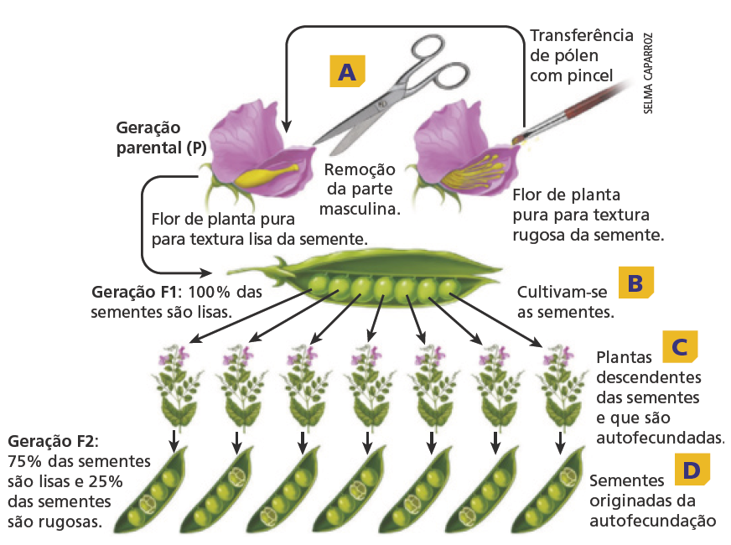
Experimento de Mendel
A. As plantas escolhidas para o cruzamento foram chamadas geração parental (P). As estruturas masculinas das flores de plantas com sementes lisas foram cortadas. O pólen (estrutura que contém o gameta masculino) das flores de plantas com sementes rugosas foi colocado artificialmente, com a ajuda de um pincel, sobre as estruturas femininas das flores da planta com semente lisa.
B. As sementes obtidas foram plantadas e deram origem a novas plantas – mais tarde chamadas geração F1. Todas as plantas da F1 tinham sementes lisas.
C. As plantas da F1 foram autofecundadas.
D. As plantas da geração seguinte – mais tarde denominada geração F2 (originada a partir da autofecundação da F1) – apresentaram sementes rugosas e lisas.
Representação do estudo de Mendel em relação à forma da semente (lisa ou rugosa) das plantas de ervilha.

Slide 6
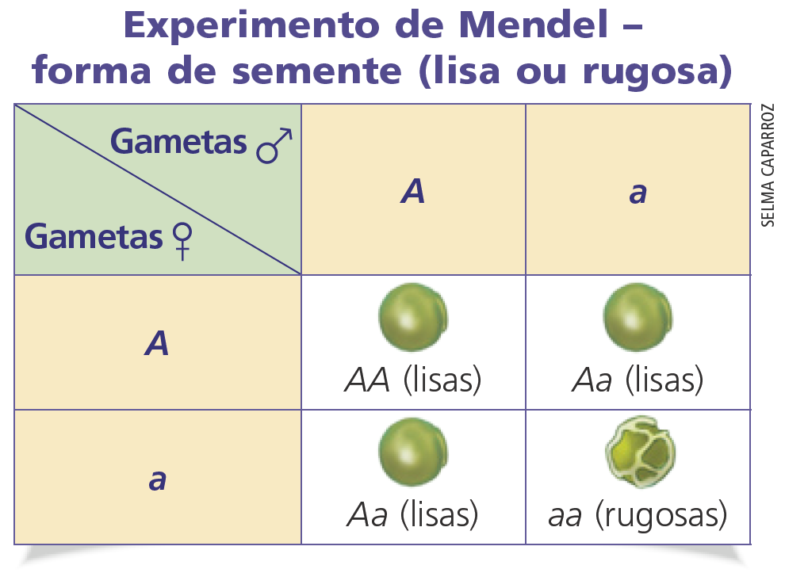
Interpretações de Mendel
As características das plantas são decorrentes da combinação de fatores.
Os fatores são transmitidos de uma geração a outra.
Há fatores dominantes (representados por letras maiúsculas) e fatores recessivos (representados por letras minúsculas).
Os fatores estão organizados aos pares.
Os fatores devem se separar na formação dos gametas, de modo que cada gameta possua apenas um dos fatores.
Os fatores, na planta híbrida, não se misturam; eles estabelecem uma relação de dominância.

Slide 7
Surgimento da Genética
Os trabalhos de Mendel não foram reconhecidos pela comunidade científica da época.
Não era costume aliar o raciocínio matemático e estatístico aos assuntos da Biologia.
Não havia conhecimento suficiente a respeito das células e não se conheciam os genes.
Avanços dos estudos das células, dos microscópios e a descoberta dos cromossomos possibilitaram surgimento da Genética.
Os chamados fatores de Mendel são os genes, e eles estão nos cromossomos.

Slide 8
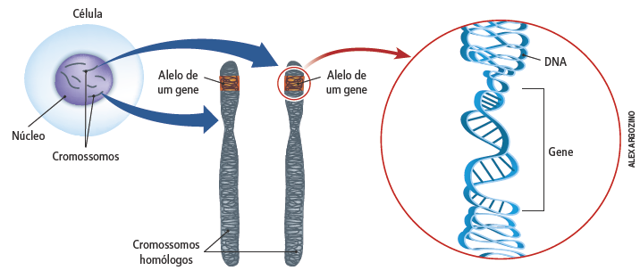
DNA, cromossomos, genes e alelos
O núcleo das células eucarióticas apresenta DNA (ácido desoxirribonucleico) como material genético, que está compactado e bastante condensado formando os cromossomos.
Nos organismos eucarióticos, a transmissão de informações genéticas é coordenada pelo núcleo das células, onde se encontra o material genético.
Cada uma das diferentes versões de um gene que estão pareados em cromossomos homólogos
é chamada de alelo.
Gene é um trecho de DNA com informação para a produção de uma proteína.
Elaborado com base em: ALBERTS, Bruce et al. Biologia molecular da célula. 6. ed. Porto Alegre: Artmed, 2017. p. 176.
Representação da localização de alelos de um gene em cromossomos homólogos.

Slide 9
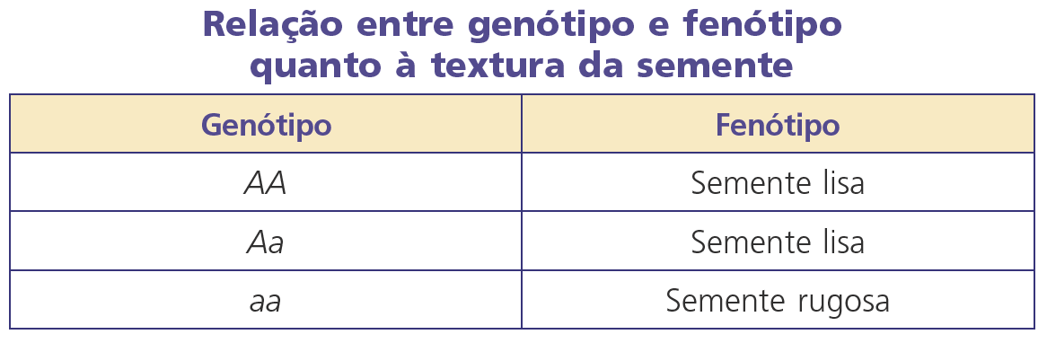
Homozigose, heterozigose, genótipo e fenótipo
O conjunto de genes responsáveis por uma característica recebe o nome de genótipo (representado por duas letras).
As características que se manifestam é o
fenótipo (resultado do genótipo em interação com o ambiente).
Se os alelos de um gene são idênticos, o indivíduo é homozigótico (homozigose).
Se os alelos de um gene são diferentes, o indivíduo é heterozigótico (heterozigose).

Slide 10
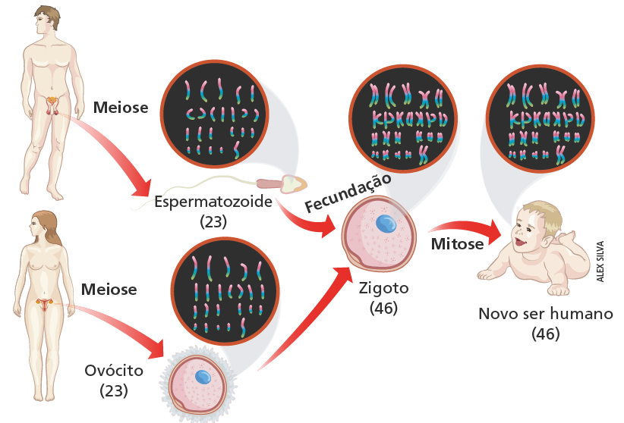
Variabilidade genética
Como a fecundação cruzada garante uma variabilidade genética aos indivíduos formados, na natureza diversos seres vivos apresentam mecanismos para favorecer esse tipo de fecundação.
Meiose: divisão celular pelo qual são formados os gametas (ovócitos e espermatozoides).
  Nesse processo, ocorre a duplicação dos cromossomos, os quais, em seguida, sofrem duas divisões consecutivas, dando origem a quatro células-filhas com metade do número de cromossomos da célula-mãe.
Mitose: divisão celular em que uma célula dá origem a duas células idênticas com o mesmo número de cromossomos da célula-mãe.
  A mitose é responsável pelo desenvolvimento de um novo indivíduo, crescimento e pela reparação do organismo.
Elaborado com base em: MADER, Sylvia S.; WINDELSPECHT, Michael. Biology. 12. ed. Nova York: McGraw-Hill, 2015. p. 176.
Representação da meiose e da mitose na formação de um novo indivíduo, considerando a espécie humana.

Slide 11
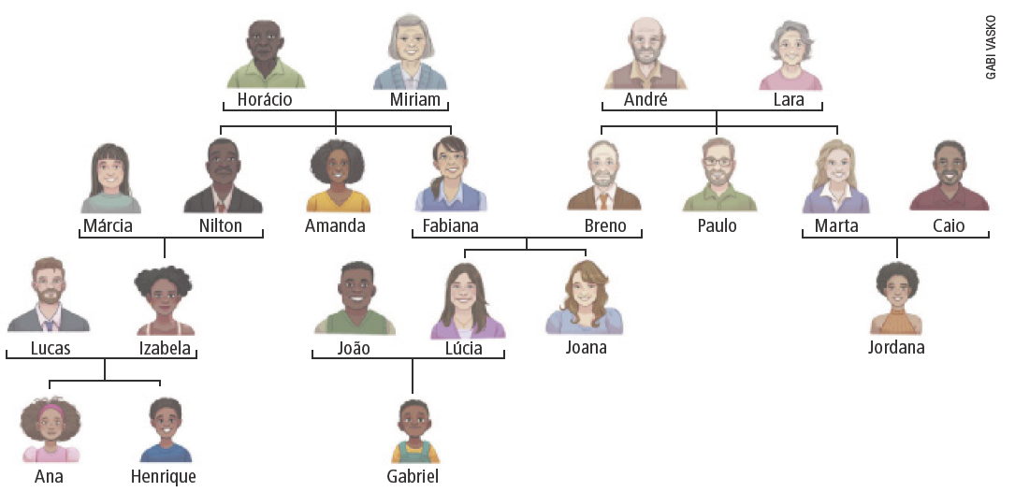
Hereditariedade e genética
Hereditariedade
Transmissão de características de uma geração para outra
(cruzamento de gametas)
Dos pais para seus descendentes
Árvore genealógica da família de Lúcia.

